Slide 2
讀取影像資料
灰階
二值化
高斯濾波
霍夫圓
霍夫線
機率霍夫線
線篩選
(收斂篩選)
圓篩選
(收斂篩選)
區間限制
線段長度篩選
交叉篩選
(向線與線斜率)

Slide 3
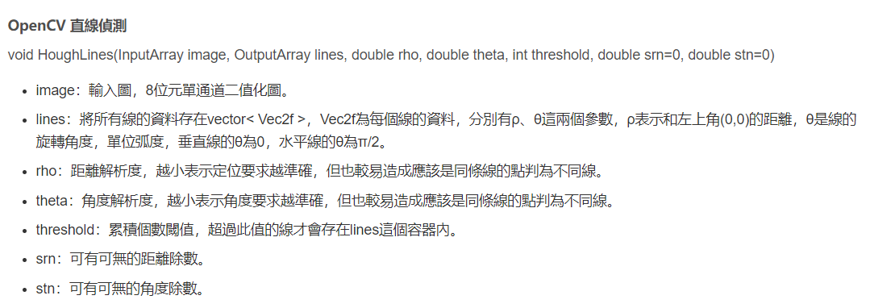

Slide 4
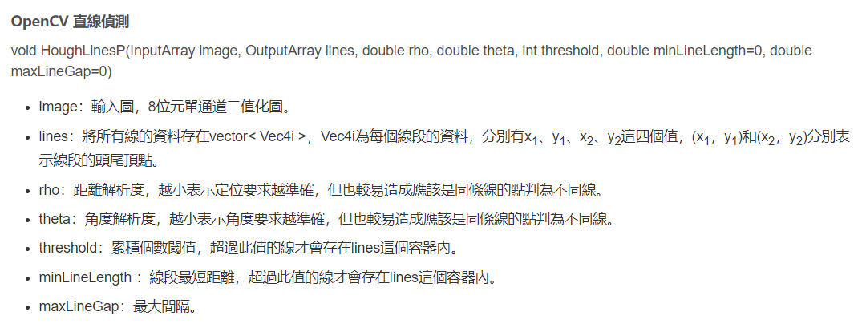

Slide 5
